Slide 1


Slide 2

Marknadsförarens svåra uppgift …
… är att välja marknadsföringskanaler så att responsen blir den högsta möjliga till lägsta möjliga kostnad

Slide 3
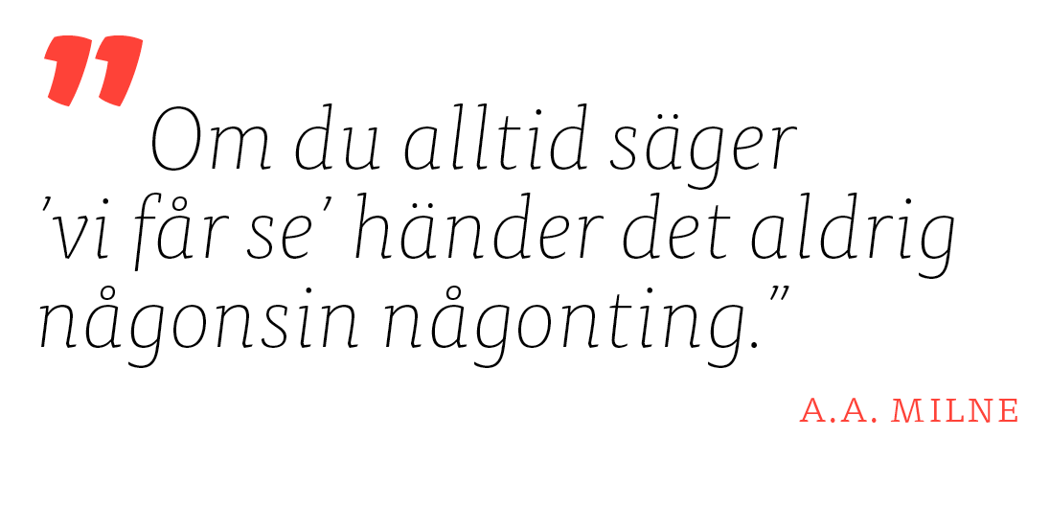
Kanaler
Personlig försäljning
Sponsring
Sociala medier
Hemsida
Sökmotoroptimering
Sms
Nyhetsbrev
Flygblad
Tidningsannonser

Slide 4
